Slide 1



Slide 2


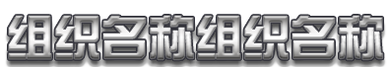

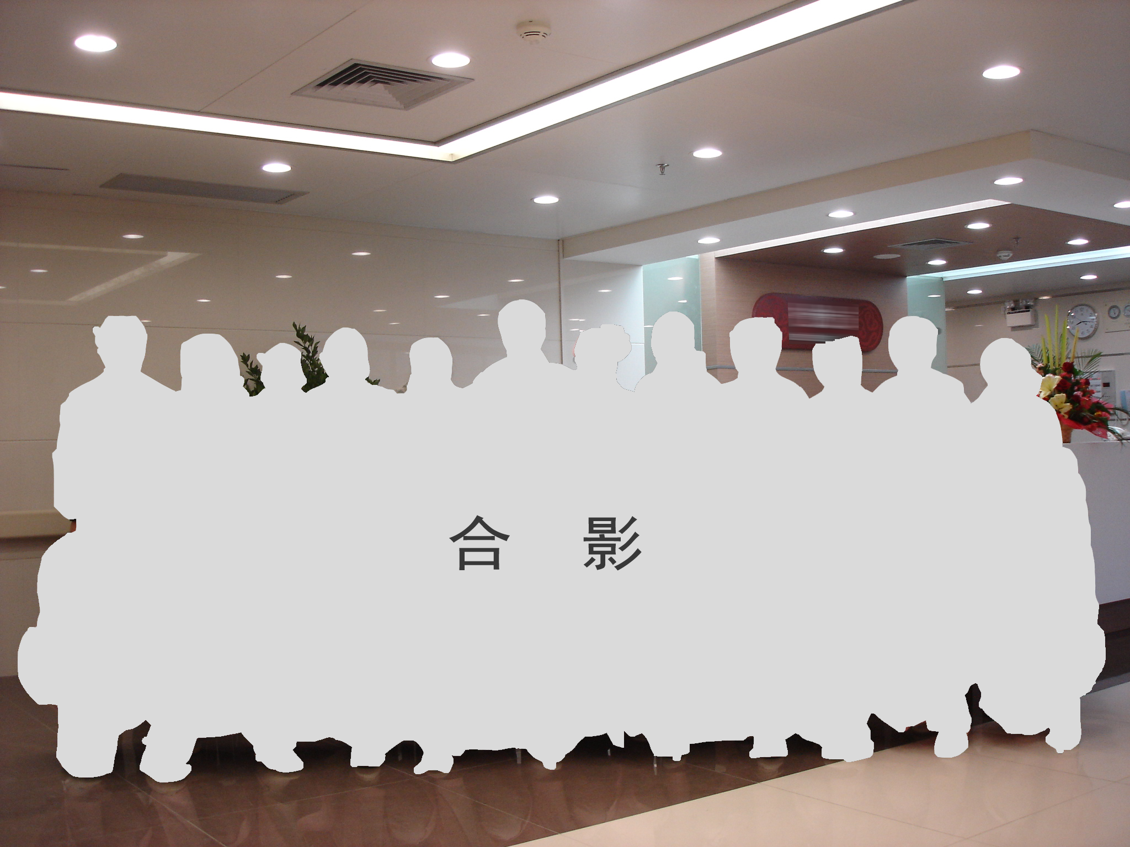

51PPT模板网搜集整理
www.51pptmoban.com
组织简介组织简介组织简介组织简介组织简介组织简介组织简介组织简介组织简介组织简介组织简介组织简介组织简介组织简介组织简介组织简介组织简介组织简介组织简介组织简介组织简介组织简介组织简介组织简介组织简介组织简介组织简介组织简介组织简介组织简介组织简介组织简介组织简介组织简介组织简介

Slide 3


主任：XXX
副主任：XXX
组长：XXX
组员共41人
组长：XXX
组员共39人

Slide 4


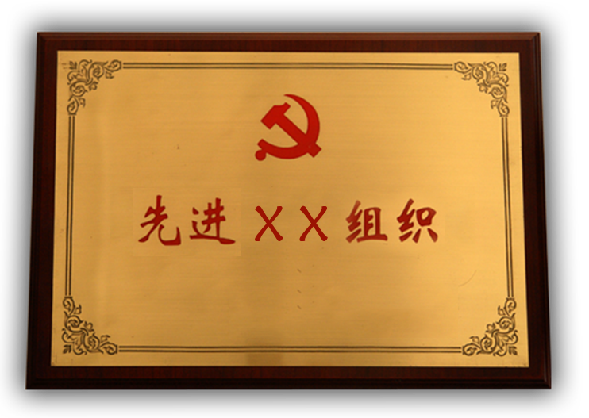
多次获得XXX的荣誉

Slide 5


组织荣誉组织荣誉组织荣誉组织荣誉组织荣誉组织荣誉组织荣誉组织荣誉组织荣誉组织荣誉组织荣誉组织荣誉组织荣誉组织荣誉组织荣誉组织荣誉组织荣誉组织荣誉组织荣誉组织荣誉组织荣誉组织荣誉组织荣誉组织荣誉组织荣誉组织荣誉组织荣誉组织荣誉组织荣誉组织荣誉组织荣誉组织荣誉组织荣誉组织荣誉组织荣誉组织荣誉组织荣誉组织荣誉组织荣誉组织荣誉组织荣誉组织荣誉组织荣誉组织荣誉组织荣誉组织荣誉组织荣誉组织荣誉组织荣誉组织荣誉组织荣誉组织荣誉组织荣誉组织荣誉组织荣誉组织荣誉组织荣誉组织荣誉组织荣誉组织荣誉组织荣誉组织荣誉组织荣誉组织荣誉组织荣誉组织荣誉组织荣誉组织荣誉组织荣誉组织荣誉组织荣誉组织荣誉组织荣誉组织荣誉组织荣誉组织荣誉组织荣誉组织荣誉组织荣誉组织荣誉组织荣誉组织荣誉组织荣誉组织荣誉组织荣誉组织荣誉组织荣誉组织荣誉组织荣誉组织荣誉组织荣誉组织荣誉组织荣誉组织荣誉组织荣誉组织荣誉组织荣誉组织荣誉组织荣誉组织荣誉

Slide 6


